Slide 1

Debajo de un botón
1.Escucha la canción Debajo de un botón

Slide 2
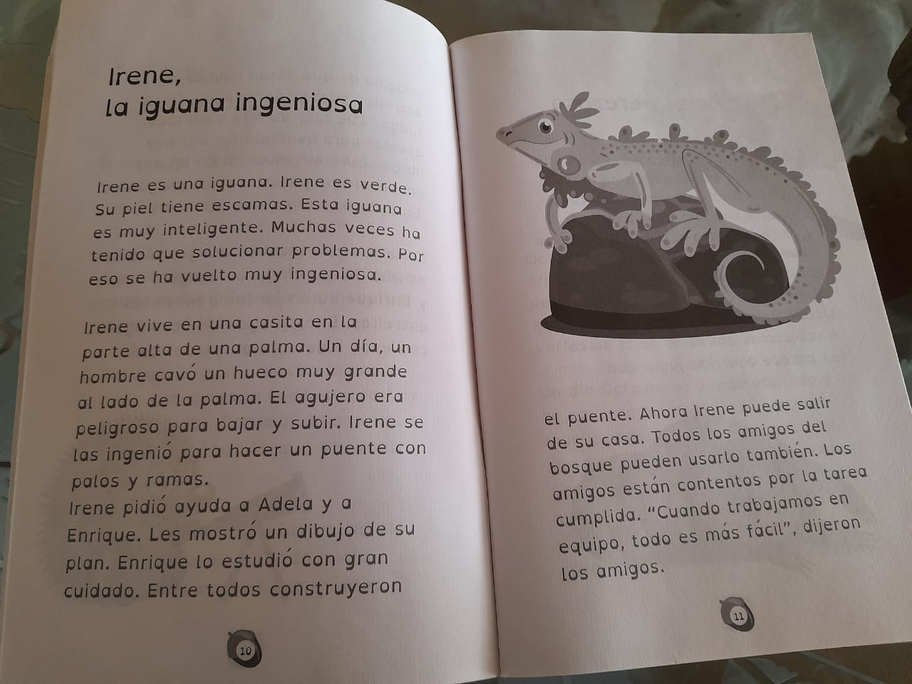
Irene , la Iguana Ingeniosa

Slide 3
Preguntas de compresión lectora
¿La imagen de la iguana te ayudó en algo a comprender el texto?
• ¿Te parece que el título es adecuado para la historia? ¿Por qué sí
o por qué no?
• ¿Qué hace Irene para ser una iguana ingeniosa?
• ¿Has tenido buenas ideas para resolver problemas?
• ¿Por qué es importante ser ingenioso?
Haga un dibujo de la iguana en el medio en que ella habita, teniendo en cuenta la naturaleza, colócale el nombre que tu quieras y escríbelo.

Slide 4

Irene, la iguana ingeniosa

Slide 5
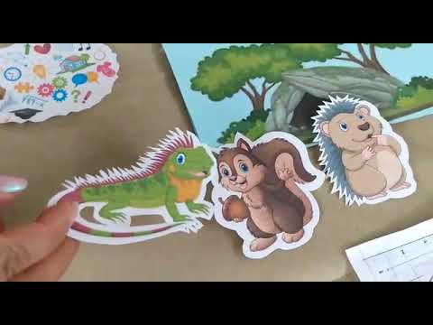
Adela, Enrique e Irene, construyen un puente con palos y ramas.

